Slide 1
Design digitaler Schaltkreise

Slide 2
Prüfungstermine
11 August
17 August
23 August
7, 21, 28 September
5, 12 Oktober

Slide 3
Addition von Binärzahlen

Slide 4
Addition von Binärzahlen
Die Addition erfolgt stellenweise wie bei Dezimalzahlen mit einem Übertrag (carry):
In jeder Stufe werden also aus den 3 Eingängen a,b,cin die Ausgänge sum und cout erzeugt.
Man nennt diesen wichtigen Schaltungsblock den Volladdierer (full adder, FA):

Slide 5
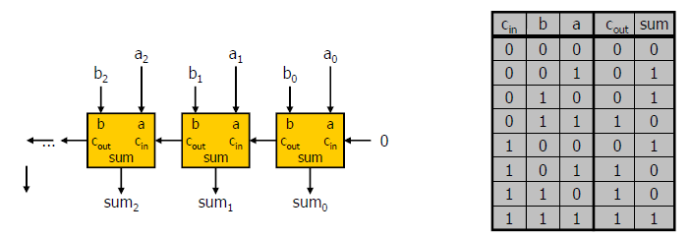
Die Addition erfolgt stellenweise wie bei Dezimalzahlen mit einem Übertrag (carry):
In jeder Stufe werden also aus den 3 Eingängen a,b,cin die Ausgänge sum und cout erzeugt.
Man nennt diesen wichtigen Schaltungsblock den Volladdierer (full adder, FA):

Slide 6
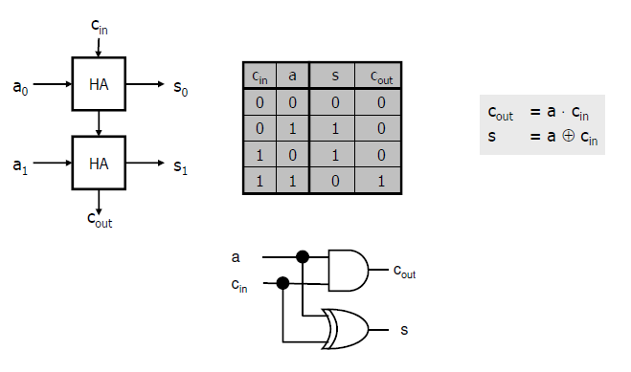
Halbaddierer
Manchmal (z.B. in Zählern) muss NUR der Übertrag addiert werden.
Der Addierer hat daher nur einen Dateneingang und einen Carry Eingang.
Man nennt diesen Block einen Halbaddierer (Half-Adder, HA)

Slide 7
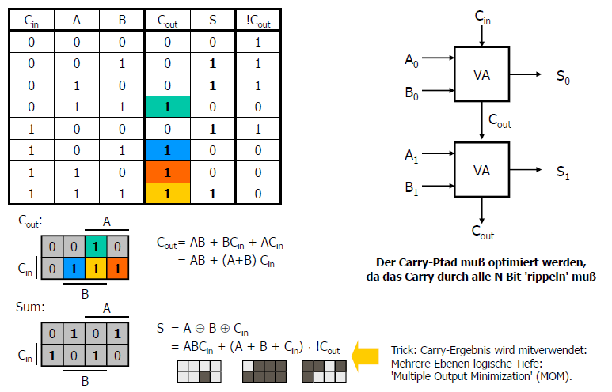
Volladdierer
…

Slide 8
Volladdierer
…

Slide 9
…
A
B
Cin
!Cout
Cout
A
B
Cin
A
B
Cin
Sout
A
!Sout
B

Slide 10
…
Gemischtes Gatter
A
B
Cin
!Cout
Cout
A
B
Cin
A
B
Cin
Sout
A
!Sout
B
Gemischtes Gatter

Slide 11
…
Gemischtes Gatter
A
B
PMOS
Cin
A
B
NMOS

Slide 12
…
Gemischtes Gatter
A
B
PMOS
Cin
A
B
NMOS

Slide 13
…
Gemischtes Gatter
A
B
PMOS
Cin
A
B
NMOS
Out
Cin
B
A
B
A

Slide 14
…
Gemischtes Gatter
A
B
PMOS
Cin
A
B
NMOS

Slide 15
…
Gemischtes Gatter
A
B
PMOS
Cin
A
B
NMOS

Slide 16
…
Gemischtes Gatter
A!
B!
PMOS
Cin!
A!
B!
NMOS

Slide 17
…
Gemischtes Gatter
A!
B!
PMOS
Cin!
A!
B!
NMOS
Cin
B
A
A
B
Out

Slide 18
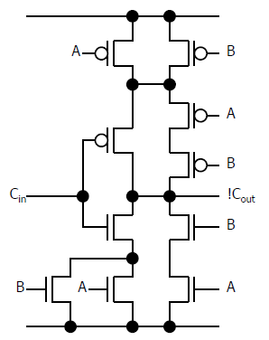
Das Carry wird durch Cout = AB + (A+B)Cin gegeben.
Diese Funktion kann mit dem gemischten Gatter Y = !(AB+(A+B)Cin) implementiert werden
Problem: 3 PMOS übereinander ('Stack height' = 3)
Cin
B
Out
Cin
A
B
A
B
A
A
B
Out

Slide 19
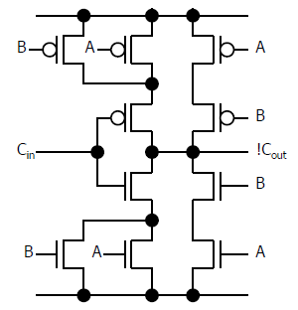
Der PMOS Zweig kann umgeformt werden:

Slide 20
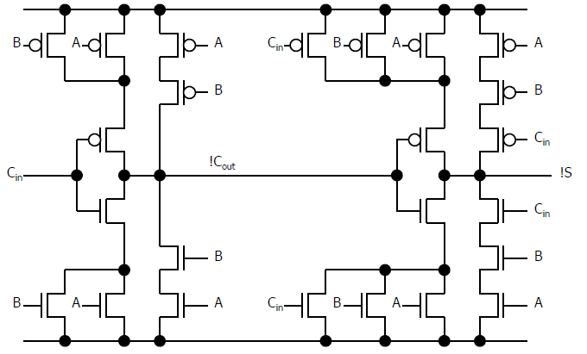
-> Optimierter Volladierer

Slide 21
Optimierung: Polaritätswechsel
…
Gemischtes Gatter
A
Kritischer Pfad
B
Cin
!Cout
Cout
A
B
Cin
A
B
Cin
Sout
A
!Sout
B
Gemischtes Gatter

Slide 22
…
Gemischtes Gatter
A
Kritischer Pfad
B
Cin
!Cout
Cout
A
B
Cin
A
B
Cin
Sout
A
!Sout
B
Gemischtes Gatter

Slide 23
…
Gemischtes Gatter
A
B
Cin
!Cout
A
B
Cin
A
B
Cin
A
!Sout
B
Gemischtes Gatter

Slide 24
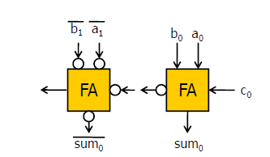
Optimierung: Polaritätswechsel
…

Slide 25
…
Gemischtes Gatter
A
B
Cin
!Cout
A
B
Cin
A
B
Cin
A
!Sout
B
Gemischtes Gatter

Slide 26
…
Gemischtes Gatter
!A
!B
!Cin
!Cout
!A
!B
!Cin
!A
!B
!Cin
!A
!Sout
!B
Gemischtes Gatter

Slide 27
…
Gemischtes Gatter
!A
!B
!Cin
!Cout
!A
!B
!Cin
!A
!B
!Cin
!A
!Sout
!B
Gemischtes Gatter

Slide 28
…
Gemischtes Gatter
!A
!B
!Cin
Cout
!A
!B
!Cin
!A
!B
!Cin
!A
Sout
!B
Gemischtes Gatter

Slide 29
Getaktete Schaltungen

Slide 30
Schieberegister

Slide 31
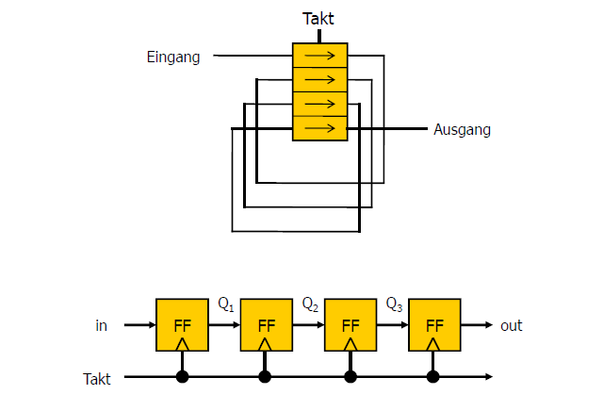
Schieberegister
Schieberegister: Sehr einfach, keine Logik, ein Eingang, ein Ausgang

Slide 32
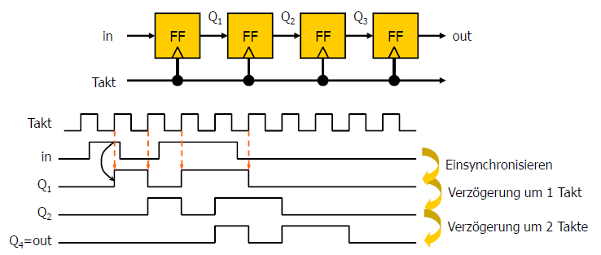
Schieberegister
Schieberegister entstehen durch Hintereinanderschalten von FFs.
Zwischen den Stufen ist keine (wenig) Logik
Vorsicht: Die Hold-Zeit kann leicht verletzt sein. Daher fügt man manchmal Verzögerungen (Inverterketten) in den Datenpfad ein.
Anwendungen:
Verzögerung von Signalen (z.B. bei Pipelining)
Einfache Zustandscodierung
Spezielle Zähler (mit Rückkopplung)

Slide 33
Pipelining
Pipelining
Komplizierte logische Funktion
B
D2
A
D1
+1
D1
A
B
D2
Delay

Slide 34
Pipelining
Pipelining
Komplizierte logische Funktion
B
D2
A
D1
+1
D1
A
B
D2
Fehler
Delay

Slide 35
Pipelining
Pipelining
A
A2
B
D2
D1
+1
D1
A
A2
B
D2
Delay

Slide 36
Zähler

Slide 37
Linear Feedback Shift Register (LFSR)
Sehr einfach aufgebaute Zähler werden durch Linear Feedback Shift Register (LFSR) erzeugt
Das Zurücksetzen in einen Anfangszustand kann durch sync/async. Reset der FFs erfolgen
Beim ‚Johnson Zähler‘ wird der Ausgang über einen Inverter zum Eingang rückgekoppelt.
Der Zähler hat dadurch 2N Zustände

Slide 38
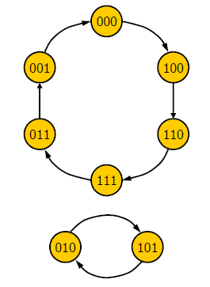
Johnson Zähler: Sprungdiagramm
Bei N=3 gibt es 2^3 = 8 mögliche Zustände.
6 davon werden vom Johnson Zähler durchlaufen:
Die verbleibenden beiden Zustände bilden einen eigenen Zyklus.
Man muss mit einem Reset vermeiden hier zu starten!

Slide 39
Zähler aus Schieberegistern: PRBS
Durch Rückkopplung des Ausgangs und eines (oder mehrerer) geeigneten Abgriffs (‚tap‘) kann bei N Flipflops eine Bitsequenz mit der Periode 2N-1 entstehen (‚maximum length‘)
Die Bitsequenz hat keine erkennbare Struktur und wird daher als Pseudo-Random-Bit-Sequence (PRBS) bezeichnet

Slide 40
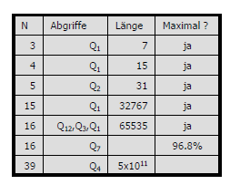
PRBS
Einige Eigenschaften:
In der gesamten Sequenz kommt nur genau eine Eins weniger vor als Nullen
Die Hälfte aller zusammenhängenden Einser-Blöcke ist einen Takt lang, ein Viertel ist zwei Takte lang, etc. (bis auf maximale Sequenzen von Einsen).
Gleiches gilt für die Nullen.
Beispiel für N = 6 (Periode 63) 000000111110111100111010110000101110001101101001000100110010101

Slide 41
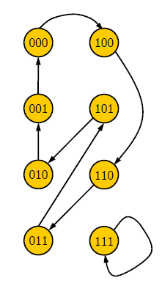
PRBS
Bei N=3 gibt es 2^3 = 8 mögliche Zustände.
7 davon werden durchlaufen
Zustand 111 ist (bei XOR feedback) immer stabil

Slide 42
Scrambler
Ein Scrambler (deutsch Verwürfler) verwendet linear rückgekoppelte Schieberegister (LFSR) oder fixe Tabellen, um ein Digitalsignal nach einem relativ einfachen Algorithmus umkehrbar umzustellen.
Ein Scrambler basierend auf fixen Tabellen bzw. LFSR stellt wegen der einfachen und bekannten Verfahren keine brauchbare Verschlüsselung von Daten dar.
Ein Scrambler wird durch linear rückgekoppelte Schieberegister (LFSR) realisiert. Dabei wird meistens die pro Schieberegisterlänge maximal mögliche Codelänge verwendet.
Original
Gescrambeld

Slide 43
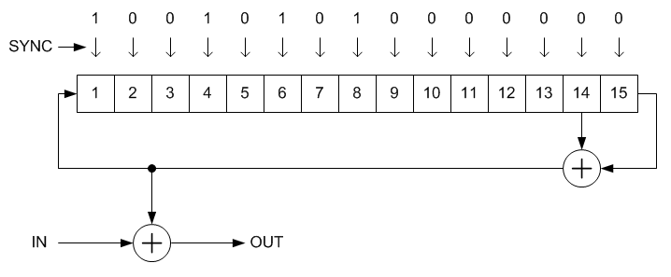
Synchrone (additive) Scrambler
Synchrone oder auch additive Scrambler benötigen einen definierten Startwert ungleich 0 im LFS-Register, und der Empfänger muss durch geeignete Maßnahmen, wie beispielsweise einem speziellen Sync-Wort, die genaue Codephasenlage des Senders mitgeteilt bekommen.
Ist dem Empfänger die korrekte Codephasenlage nicht bekannt, kann er das gescrambelte Datensignal nicht richtig dekodieren.
Vorteil: Fehler werden nicht multipliziert
Nachteil: Synchronisierung nötig

Slide 44
Selbstsynchronisierende (multiplikative) Scrambler
Selbstsynchronisierende oder auch multiplikative Scrambler benötigen keinen definierten Startwert und auch kein Sync-Wort, um die Codephase des Empfängers mit der Codephase des Senders abzugleichen. Auch kann der Startwert des LFSR beliebig sein.
Erreicht wird die Funktion der Selbstsynchronität dadurch, dass die Nutzdatenfolge direkt auf den Inhalt des LFSR einwirkt.
Nachteilig ist die Abhängigkeit des Scramblers von der Nutzdatenfolge. So können bestimmte Nutzdatenfolgen den Scrambler vollständig "auslöschen".
Darüber hinaus pflanzen sich Übertragungsfehler bei selbstsynchronisierenden Scramblern fort.

Slide 45
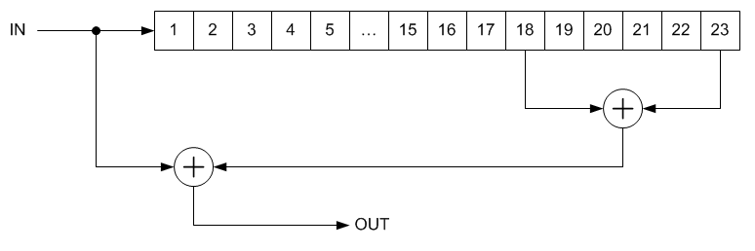
Selbstsynchronisierende (multiplikative) Scrambler
…
Out = X + In
IN*
OUT*
Out* = X + Out = X + X + In = In

Slide 46
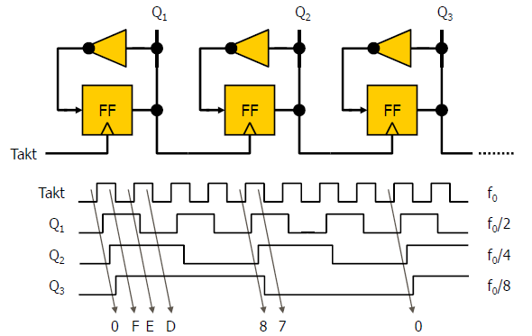
Asynchrone Binärzähler (Ripple Counter)
Rückkopplung von !Q auf D erzeugt 'Toggle-FFs', die bei jedem Takt den Zustand ändern (0->1->0->...)
Der Q-Ausgang eines Bits steuert das nächste Bit an (hier Rückwärtszähler):
Wegen der Verzögerung der einzelnen Stufen sind die Flanken nicht gleichzeitig (daher async. Zähler)
Sollte daher normalerweise vermieden werden. Anwendung: Frequenzteiler

Slide 47
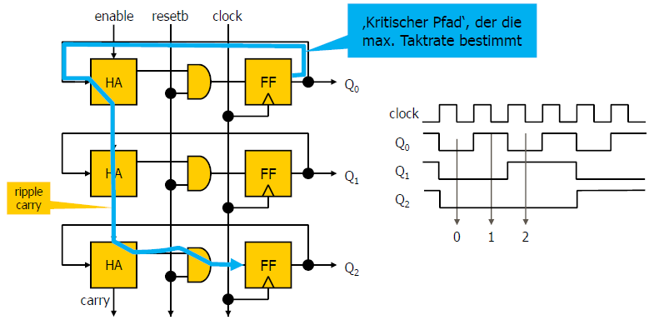
Synchrone Binärzähler
Alle FFs werden gleichzeitig getaktet
Die Eingänge werden so beschaltet, daß sich (z.B.) aufsteigend Binärzahlen ergeben
Implementierung mit Halbaddierern (mit enable und reset)
Max. Taktfrequenz ist durch die Laufzeit des 'ripple' Carry begrenzt.

Slide 48
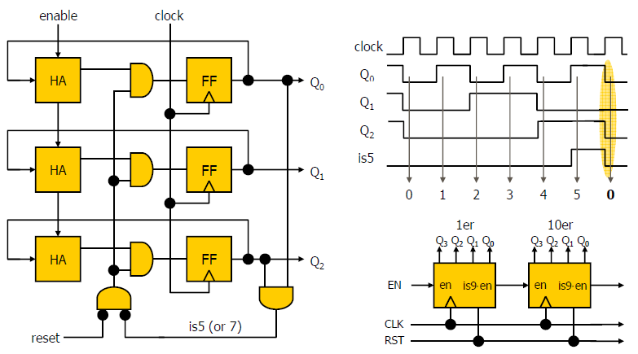
Kürzere synchrone Binärzähler (z.B. BCD Zähler)
Gibt man das (synchrone) Reset-Signal bei einem bestimmten Zählerstand, so wird die Periode verkürzt.
Anwendung: BCD Zähler (Periode 10). 'is9 × en' gibt nächste Stufe frei.

Slide 49
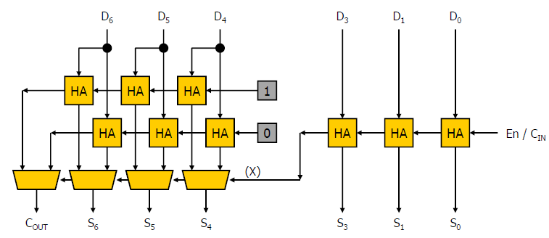
Schnellere Zähler / Addierer
Bei sehr großen Wortbreiten N muss das Carry-Signal sehr lange durch den Halbaddierer rippeln (N Stufen) und die Schaltung wird langsam.
Es gibt viele Tricks, um das zu beschleunigen, z.B. den Carry-Select Addierer
Berechne für Gruppen von Bits das COUT unter den ZWEI Annahmen CIN = 0 oder CIN =1. Das benötigt ZWEI Addierer.
Das COUT (X) der vorangehenden Gruppe wählt dann aus, welches Ergebnis benutzt wird
Im Fall von zwei Gruppen a N/2 reduziert sich der Delay auf etwa N/2+1

Slide 50
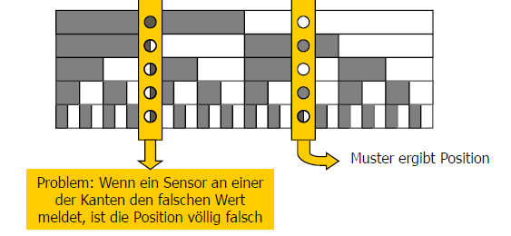
Gray Zähler: Implementierung
Gray Zähler
Betrachten wir z.B. einen linearen Maßstab zur Positionsmessung mit binärer Kodierung und Photosensor:

Slide 51
Gray Zähler: Implementierung
Lösung: An jeder Kante darf sich nur ein Bit ändern. z.B.: Gray Code: Ändere das niedrigste mögliche Bit

Slide 52
Gray Zähler: Implementierung
Grey
1
T
Q
T
Q
T
Q
T
Q
H
G0
G1
G2
1

Slide 53
Grey-Zähler
Grey
 | G2 | G1 | G0 | H
0 | 0 | 0 | 0 | 1
1 | 0 | 0 | 1 | 0
2 | 0 | 1 | 1 | 1
3 | 0 | 1 | 0 | 0
4 | 1 | 1 | 0 | 1
5 | 1 | 1 | 1 | 0
6 | 1 | 0 | 1 | 1
7 | 1 | 0 | 0 | 0
1
T
Q
T
Q
T
Q
T
Q
H
G0
G1
G2
1

Slide 54
Grey-Zähler
Grey
 | G2 | G1 | G0 | H
0 | 0 | 0 | 0 | 1
1 | 0 | 0 | 1 | 0
2 | 0 | 1 | 1 | 1
3 | 0 | 1 | 0 | 0
4 | 1 | 1 | 0 | 1
5 | 1 | 1 | 1 | 0
6 | 1 | 0 | 1 | 1
7 | 1 | 0 | 0 | 0
1
T
Q
T
Q
T
Q
T
Q
H
G0
G1
G2
1

Slide 55
Grey-Zähler
Grey
 | G2 | G1 | G0 | H
0 | 0 | 0 | 0 | 1
1 | 0 | 0 | 1 | 0
2 | 0 | 1 | 1 | 1
3 | 0 | 1 | 0 | 0
4 | 1 | 1 | 0 | 1
5 | 1 | 1 | 1 | 0
6 | 1 | 0 | 1 | 1
7 | 1 | 0 | 0 | 0
1
T
Q
T
Q
T
Q
T
Q
H
G0
G1
G2
1

Slide 56
Grey-Zähler
Grey
 | G2 | G1 | G0 | H
0 | 0 | 0 | 0 | 1
1 | 0 | 0 | 1 | 0
2 | 0 | 1 | 1 | 1
3 | 0 | 1 | 0 | 0
4 | 1 | 1 | 0 | 1
5 | 1 | 1 | 1 | 0
6 | 1 | 0 | 1 | 1
7 | 1 | 0 | 0 | 0
1
T
Q
T
Q
T
Q
T
Q
H
G0
G1
G2
1

Slide 57
Grey-Zähler
Grey
 | G2 | G1 | G0 | H
0 | 0 | 0 | 0 | 1
1 | 0 | 0 | 1 | 0
2 | 0 | 1 | 1 | 1
3 | 0 | 1 | 0 | 0
4 | 1 | 1 | 0 | 1
5 | 1 | 1 | 1 | 0
6 | 1 | 0 | 1 | 1
7 | 1 | 0 | 0 | 0
1
T
Q
T
Q
T
Q
T
Q
H
G0
G1
G2
1

